Slide 1
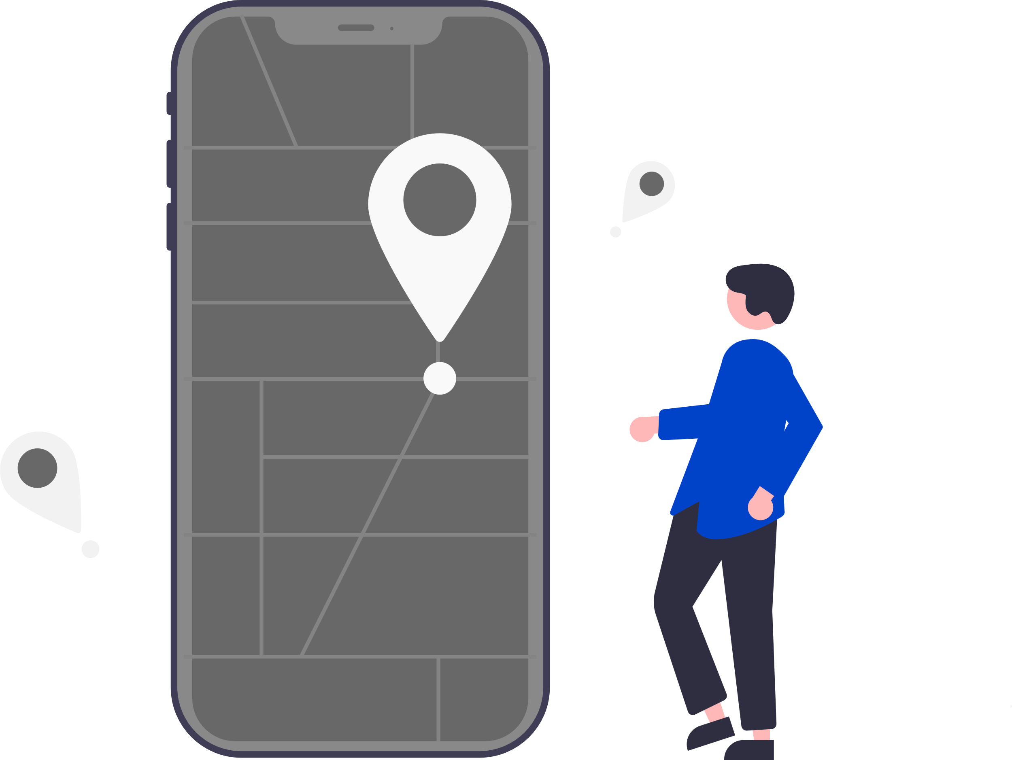

PerformanceX
Grupo Pandora

Slide 2


Visão Geral do Projeto

Slide 3


O que é o Projeto ?
O projeto é um programa inovador de monitoramento de atividades físicas que visa transformar a forma como os usuários gerenciam e otimizam sua saúde e bem-estar. Este sistema vai além do simples rastreamento de exercícios, oferecendo uma experiência enriquecida com uma série de recursos adicionais.

Slide 4
5W2H
What Um programa de monitoramento de atividades esportivas para rastrear e analisar desempenho físico, com recursos como monitoramento de passos, frequência cardíaca, distância, calorias queimadas, feedback personalizado e planos de treinamento.
Why O objetivo é ajudar usuários a otimizar desempenho físico e promover um estilo de vida saudável, fornecendo dados motivacionais para manter objetivos de fitness e acompanhar o progresso.
Who Destinado a atletas amadores e profissionais, entusiastas de fitness, e iniciantes que desejam melhorar saúde e condicionamento físico.
Where Disponível nas lojas de aplicativos (Google Play e Apple App Store) e por meio de uma interface web. A divulgação será feita via marketing digital, redes sociais e parcerias com influenciadores.

Slide 5
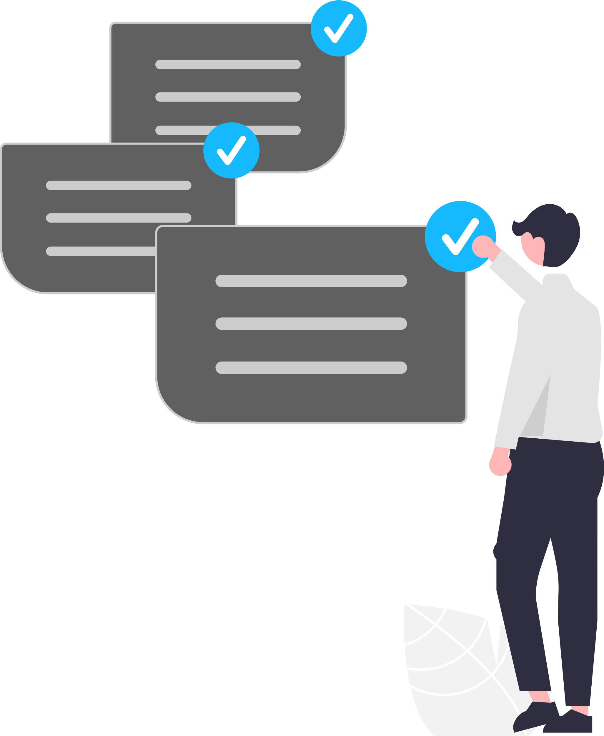
5W2H
When Utilizado ao iniciar uma rotina de exercícios, estabelecer metas ou monitorar desempenho, sendo acessado regularmente para acompanhar progresso e ajustar treinos.
How Desenvolvimento com tecnologias de rastreamento, interface amigável e análises detalhadas, promovido através de marketing digital, parcerias e eventos de fitness, com feedback contínuo para melhorias.
How Much Estimativa de 100 a 200 horas de trabalho para pesquisa, planejamento, desenvolvimento, testes e documentação, garantindo funcionalidade e apresentação adequadas ao projeto acadêmico.

Slide 6
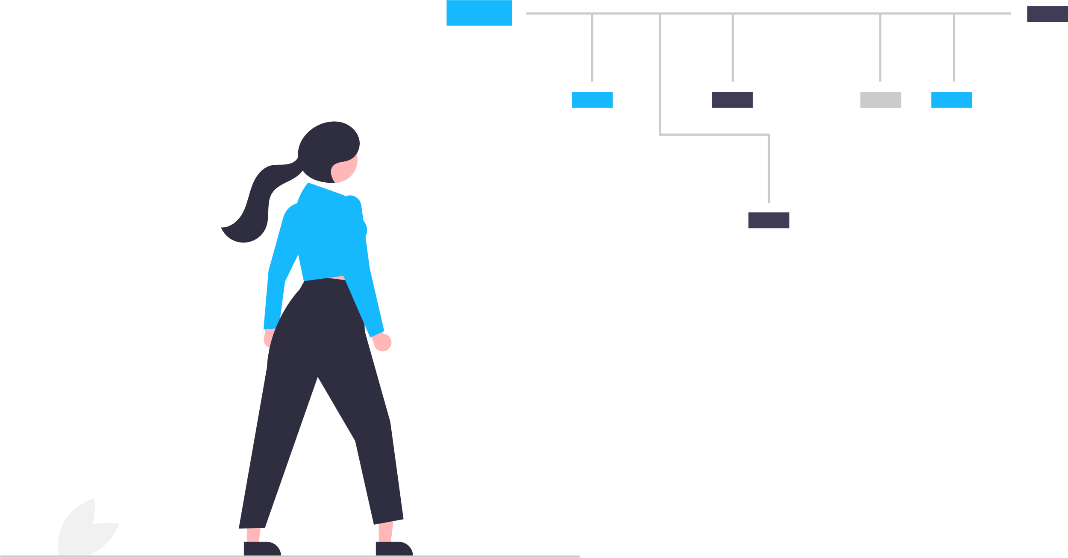
Lista de Requisitos
Integração com Dispositivos
Precisão no GPS
Funcionalidades de Rede Social
Atualizações e Novidades por Email
Estreitamento de Relações entre Membros
Desempenho
Compatibilidade com Dispositivos
Segurança e Privacidade
Personalização Avançada

Slide 7
Casos de uso
Registrar Atividade Física
Conectar Dispositivo de Mediação
Rastrear via GPS
Interagir com Membros Grupais
Personalizar Perfil e Metas
Vizualizar Histórico
Gerenciar Configurações
Receber Notificações de Atividades

Slide 8
Vizualização de Estruturas

Slide 9
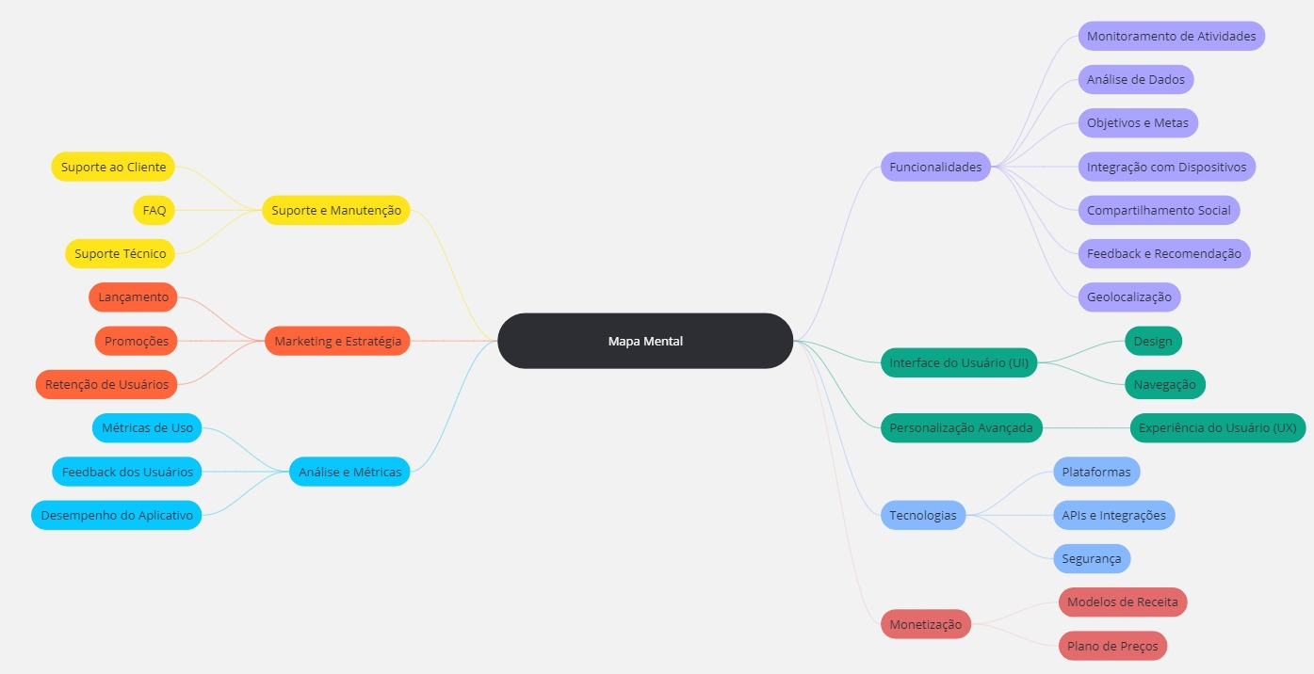


Mapa Mental

Slide 10
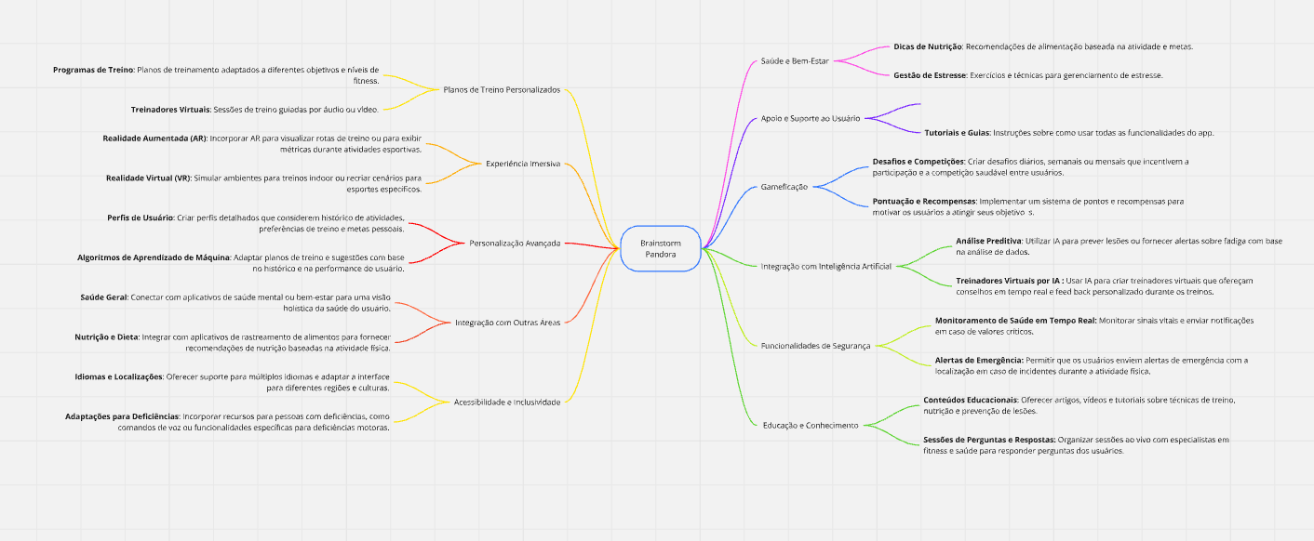
BrainStorm

Slide 11
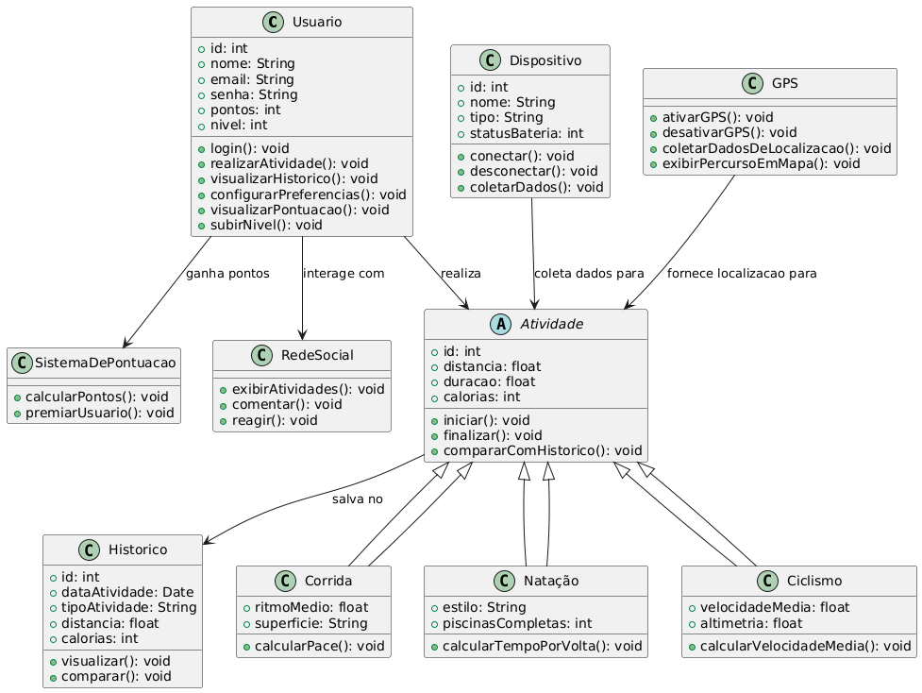
Diagrama de Classe

Slide 12

Links Externos
Link MkDocs: https://projetos-de-extensao.github.io/PBE_24.2_8002_II_Pandora/
Link Marvel: https://marvelapp.com/prototype/1b78ge39

Slide 13


Obrigado!
Estamos entusiasmados com o progresso do projeto e ansiosos para apresentar resultados significativos em breve!

